Slide 1

Môn: Toán - Lớp 2
Bảng nhân 4
Online – Covid
Ngày 9/4/2020

Slide 2
Thứ 5 ngày 9 tháng 4 năm 2020
Toán
Kiểm tra bài cũ
- Đọc bảng nhân 3

Slide 3
Thứ 5 ngày 9 tháng 4 năm 2020
Toán
Bảng nhân 4
4 được lấy 1 lần,
ta viết:
4 × 1 =
4
4 × 1 = 4
4 được lấy 2 lần,
ta có:
4 × 2 = 8
4 × 3 = 12
4 x 2 =
4 + 4
= 8
4 × 4 =
16
Vậy: 4 × 2 = 8
4 × 5 =
20
4 × 6 =
24
4 được lấy 3 lần,
ta có:
4 × 7 =
28
4 × 8 =
32
4 x 3 =
4 + 4 + 4 =
12
4 × 9 =
36
Vậy: 4 × 3 = 12
4 × 10 =
40

Slide 4
Thứ 4 ngày 8 tháng 4 năm 2020
Toán
Bảng nhân 4
Bài 1: Tính nhẩm
20
4
4 x 10 =
40
4 x 5 =
4 x 1 =
4 x 2 =
8
16
28
24
3 x 10 =
30
4 x 4 =
4 x 7 =
4 x 6 =
4 x 3 =
32
2 x 10 =
20
12
4 x 9 =
4 x 8 =
36
Bài 2:
Mỗi con ngựa có 4 chân. Hỏi 10 con ngựa có bao nhiêu chân?
Tóm tắt:
Bài giải
1 con ngựa: 4 chân.
Mười con ngựa có số chân là:
10 con ngựa: ... chân?
4 x 10 = 40 (chân)
Đáp số: 40 chân

Slide 5
Thứ 5 ngày 5 tháng 4 năm 2020
Toán
Luyện tập
Bài 1: Tính nhẩm
20
12
4 x 10 =
a)
4 x 5 =
4 x 3 =
4 x 8 =
32
40
28
8
24
27
4 x 7 =
4 x 2 =
4 x 6 =
3 x 9 =
4 x 9 =
36
4 x 1 =
4 x 4 =
16
2 x 9 =
18
4
b)
6
12
1 x 4 =
2 x 3 =
3 x 4 =
2 x 4 =
8
4
6
12
8
4
3 x 2 =
4 x 3 =
4 x 2 =
4 x 1 =

Slide 6
Thứ 4 ngày 8 tháng 4 năm 2020
Toán
Luyện tập
Bài 2: Tính (theo mẫu)
Mẫu:
4 x 5 + 10 =
20
+ 10
= 30
a)
4 x 6 + 6 =
24
+ 6
b)
4 x 7 + 12 =
28
+ 12
= 30
= 40
c)
4 x 9 + 24 =
36
+ 24
d)
4 x 2 + 32 =
8
+ 32
= 60
= 40

Slide 7
Thứ 4 ngày 8 tháng 4 năm 2020
Toán
Luyện tập
Bài 3:
Một bàn ăn có 4 chân. Hỏi 6 bàn ăn như thế có bao nhiêu giờ ?
Tóm tắt:
Bài giải
1 bàn: 4 chân.
Sáu bàn ăn có số chân là:
6 bàn : ... chân ?
4 x 6 = 24 (giờ)
Đáp số: 24 giờ

Slide 8
Thứ 5 ngày 9 tháng 4 năm 2020
Toán
Luyện tập
Bài 1: Tính nhẩm
20
12
4 x 10 =
4 x 5 =
4 x 3 =
4 x 8 =
40
a)
32
28
8
24
27
4 x 7 =
4 x 2 =
4 x 6 =
3 x 9 =
4 x 9 =
16
2 x 9 =
18
36
4 x 1 =
4 x 4 =
4
6
12
1 x 4 =
2 x 3 =
3 x 4 =
2 x 4 =
4
b)
8
6
12
8
4
3 x 2 =
4 x 3 =
4 x 2 =
4 x 1 =
Bài 2: Tính (theo mẫu)
Mẫu:
4 x 5 + 10 =
20
+ 10
= 30
4 x 6 + 6 =
a)
24
+ 6
b)
4 x 7 + 12 =
28
+ 12
= 30
= 40
4 x 9 + 24 =
36
4 x 2 + 32 =
c)
+ 24
d)
8
+ 32
= 60
= 40
Bài 3:
Một bàn ăn có 4 chân. Hỏi 6 bàn ăn như thế có bao nhiêu chân ?
Tóm tắt:
Bài giải
1 bàn: 4 chân.
Sáu bàn ăn có số chânlà:
5 bàn: ... chân ?
4 x 6 = 24 (giờ)
Đáp số: 24 giờ

Slide 9
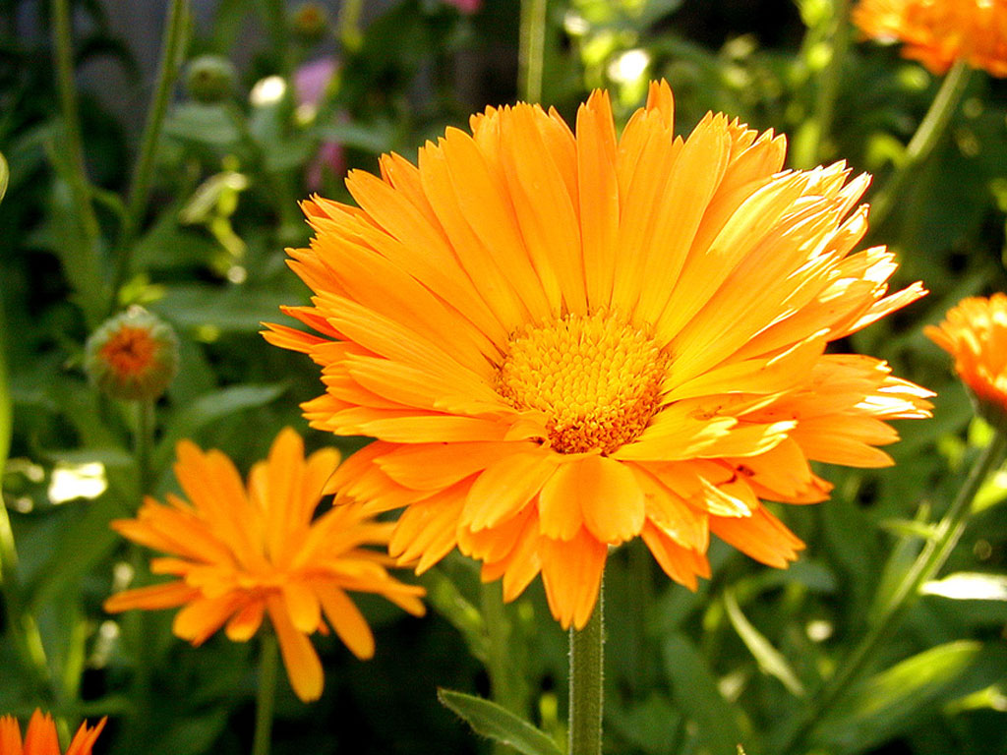


Chúc các thầy cô giáo sức khỏe!
Chúc các em chăm ngoan, học giỏi!

